Slide 1
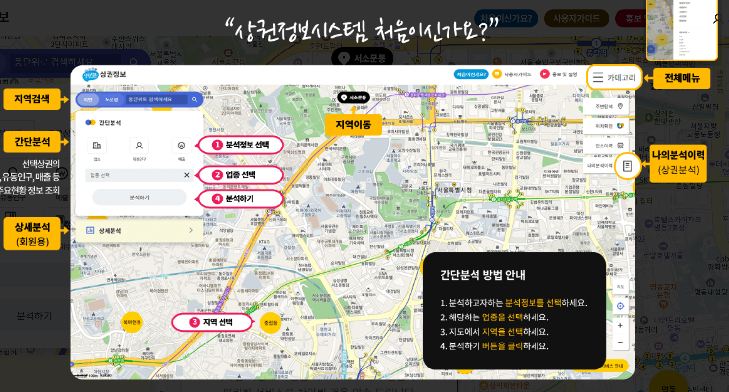
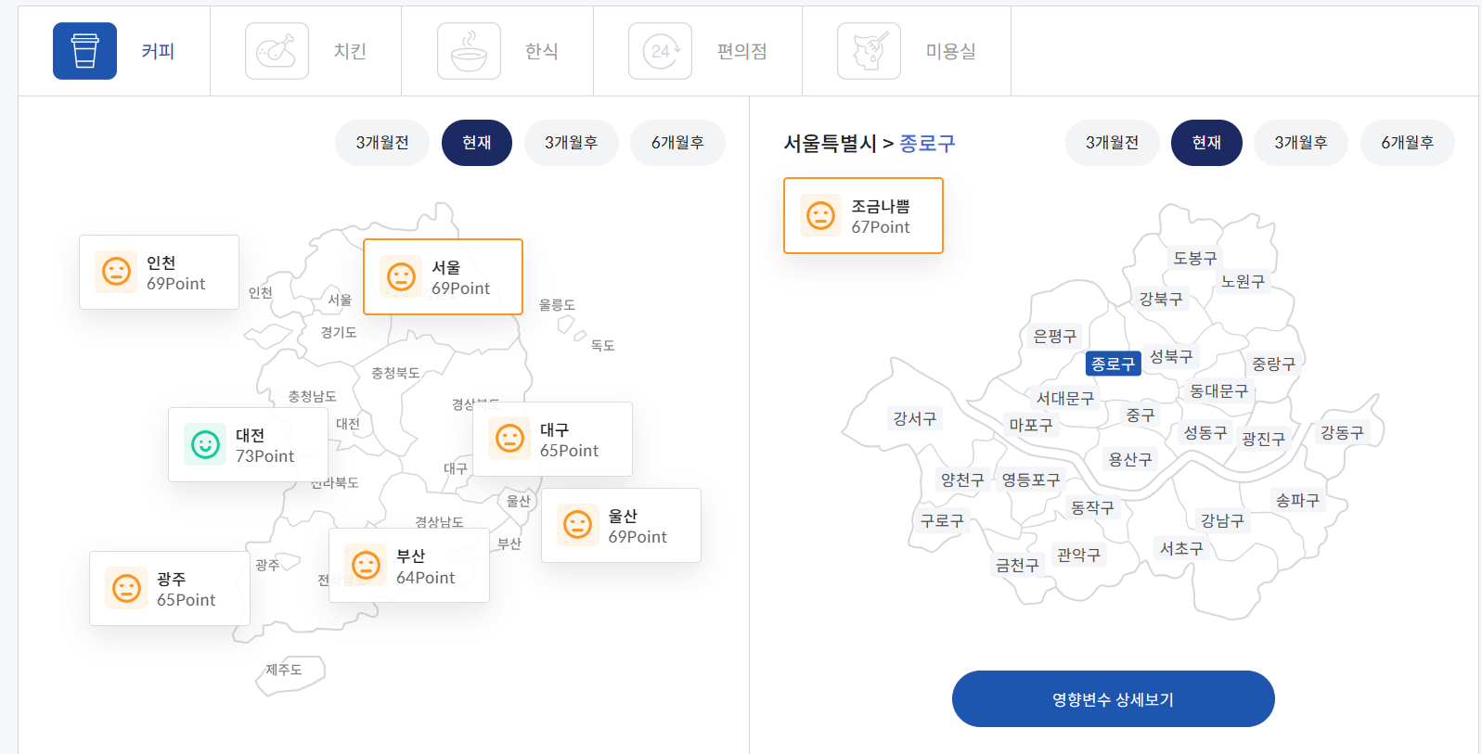
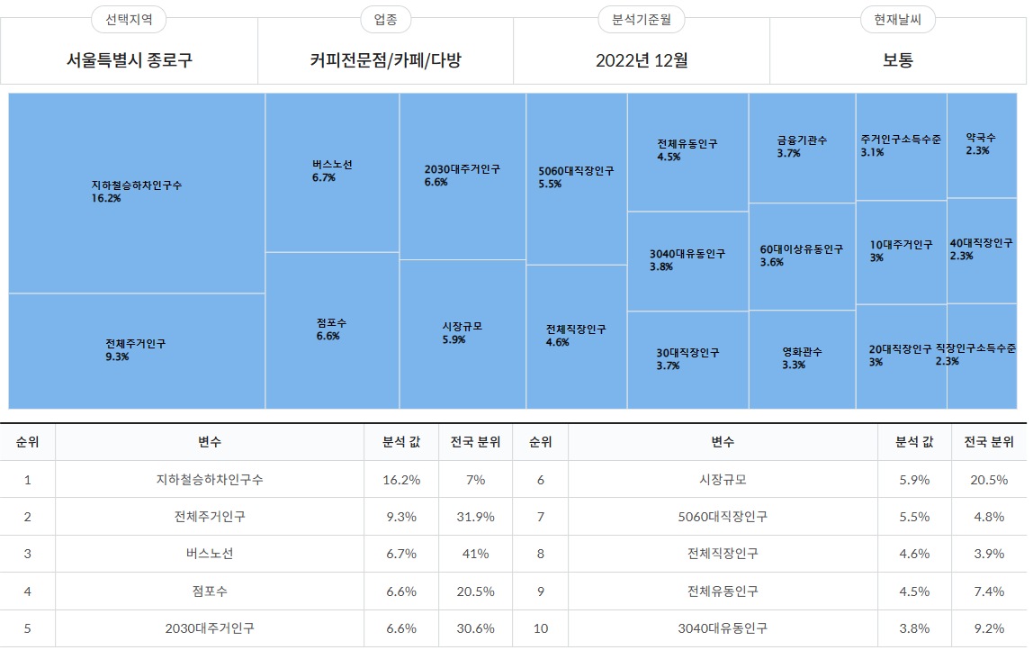
상권정보 (sbiz.or.kr)
https://sg.sbiz.or.kr/godo/index.sg#
-> 소상공인시장진흥공단

Slide 2
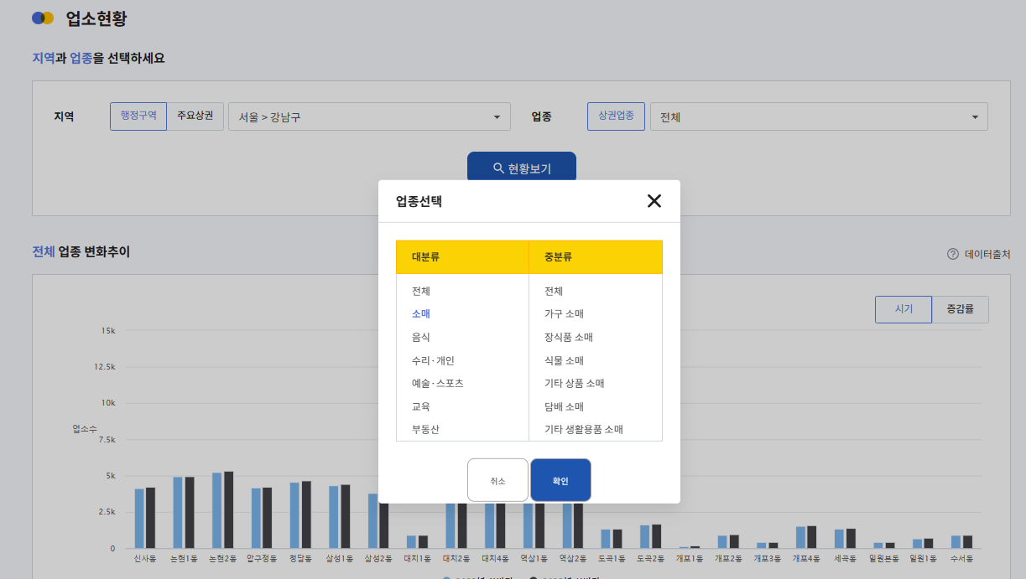
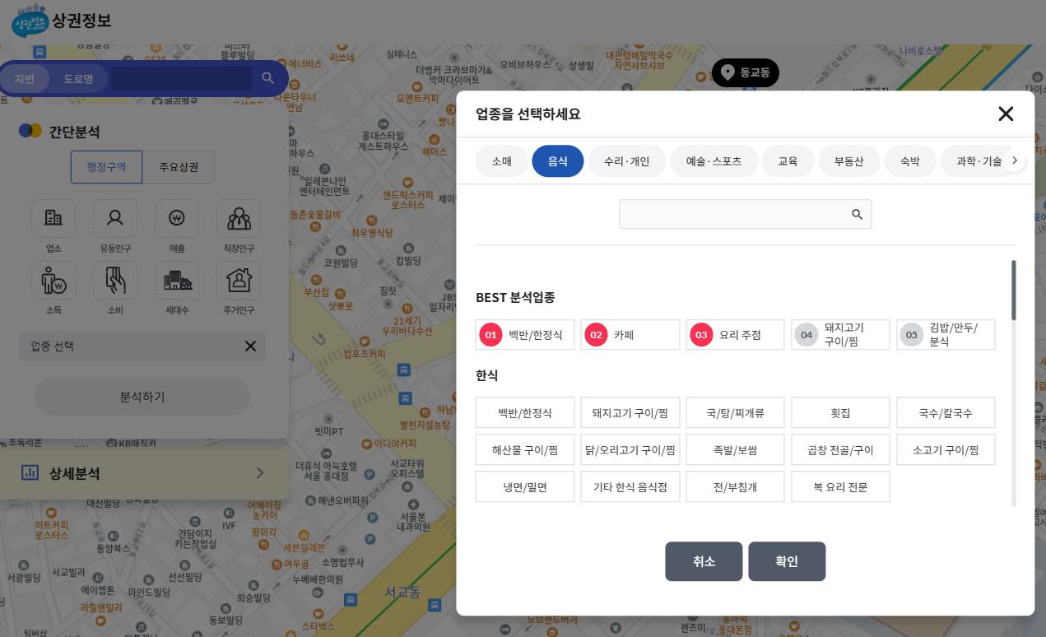
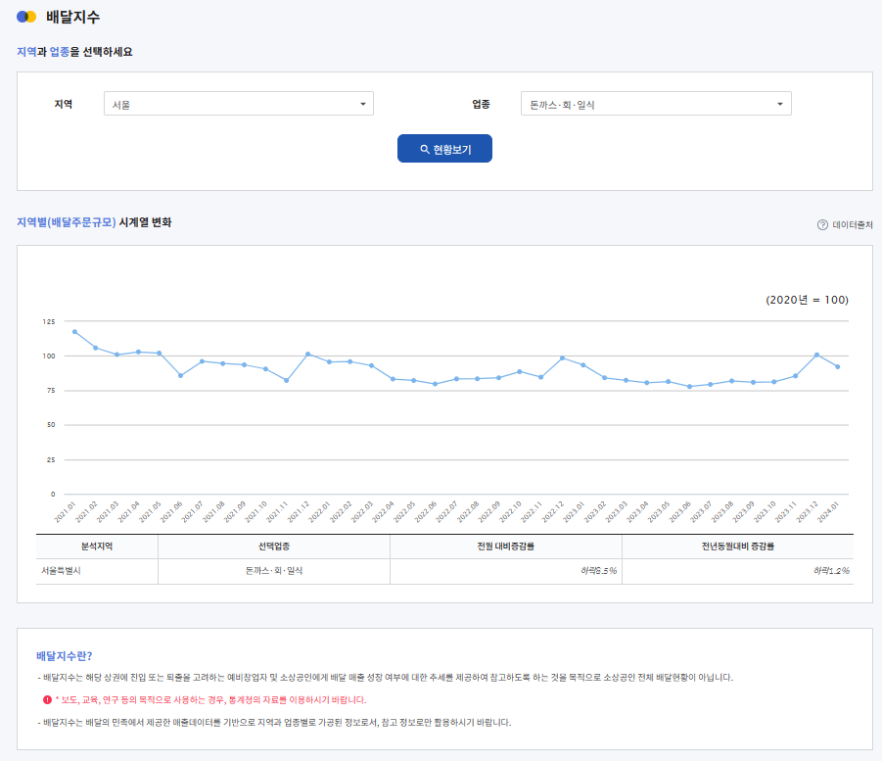

Slide 3
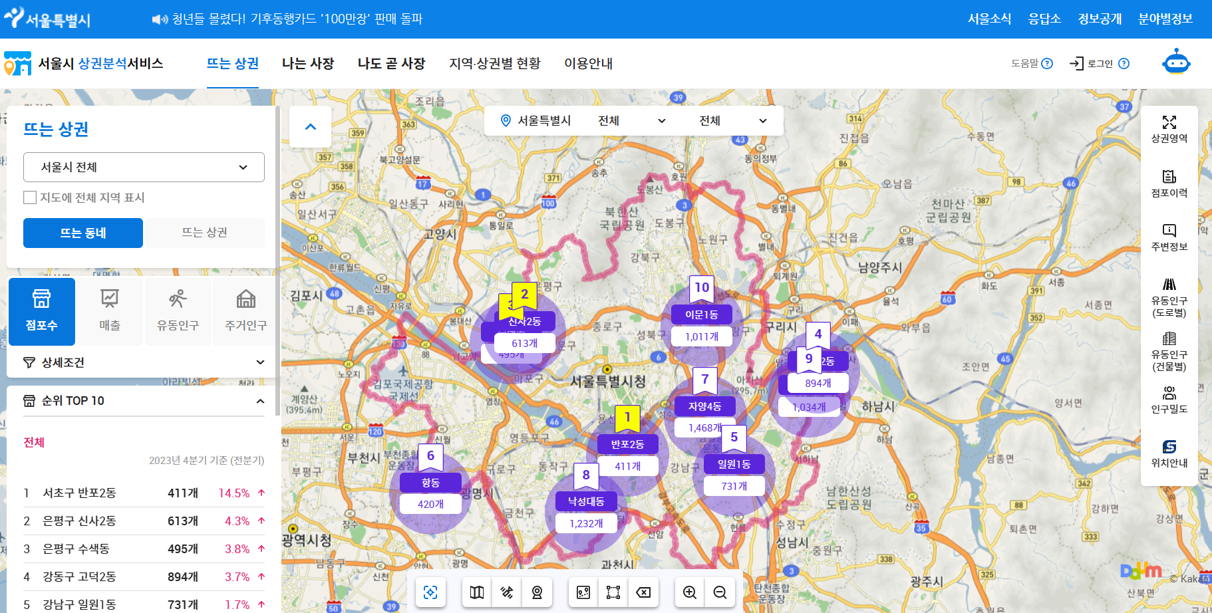
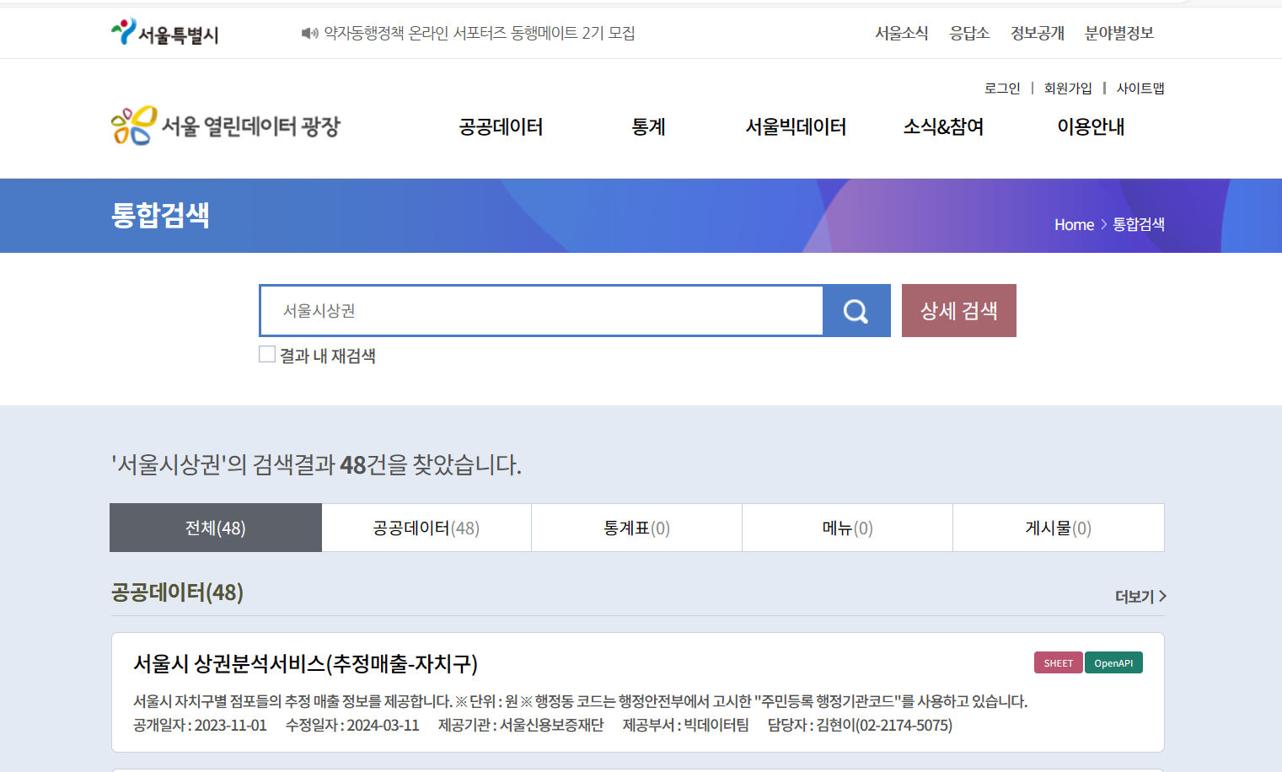
뜨는상권 : 서울시 상권분석 서비스 (seoul.go.kr)
https://golmok.seoul.go.kr/introduce.do#
공공데이터> 공공데이터 | 서울열린데이터광장 (seoul.go.kr)
서울 열린 데이터광장 -> 서울시 상권 검색

Slide 4
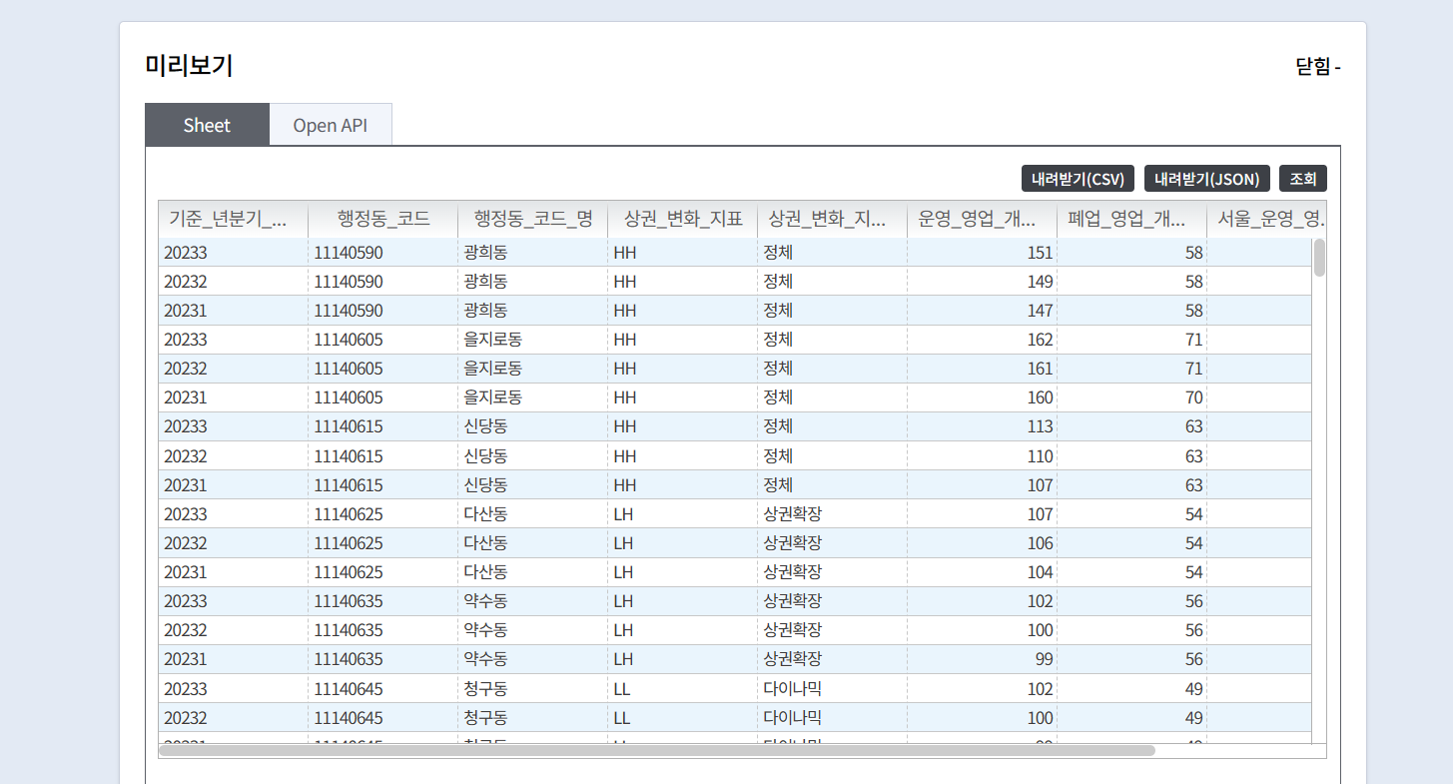
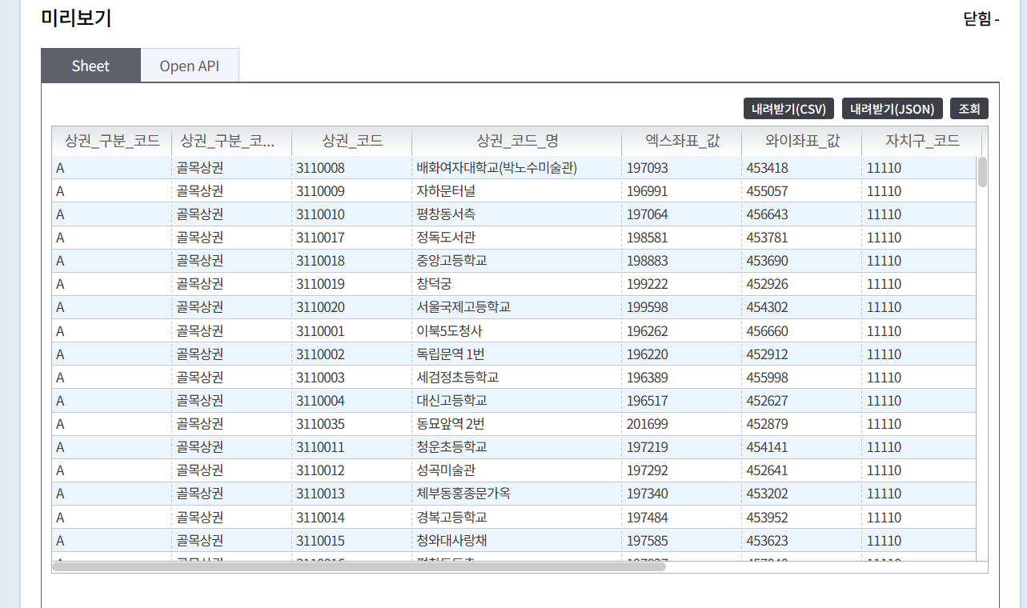
https://data.seoul.go.kr/dataList/OA-15572/S/1/datasetView.do
서울시 상권분석 서비스

